Slide 3



Fabian Imaz
SiderysBsn
Arquitecto
MVP SharePoint Server
http://www.siderysbsn.com
http://blog.siderys.com
@fabianimaz

Slide 4
Como crear una solución ECM Cero Papel

Slide 5

¿Qué es ECM?

Slide 6





ECM es…..
Crear - Capturar
Controlar - Administrar
Proteger
Empresa
Almacenar
Entregar
Notes:
Crear: Crear y organizar los contenidos fácilmente con la ayuda de la información descubierta
Controlar: Administrar políticas de contenidos, arquitectura de la información y taxonomía
Proteger: Reducir el riesgo y administrar cumplimiento de los documentos a través de políticas y manejo centralizado de registros
Almacenar: Brindar mecanismos robustos que permitan respaldar y recuperar información durante el ciclo de vida de los documentos.
Entregar: Brindar los procesos necesarios para que los usuarios de la organización puedan acceder a documentos, incluso documentos ya en desuso y que se encuentran archivados.

Slide 7

¿Por qué?

Slide 8
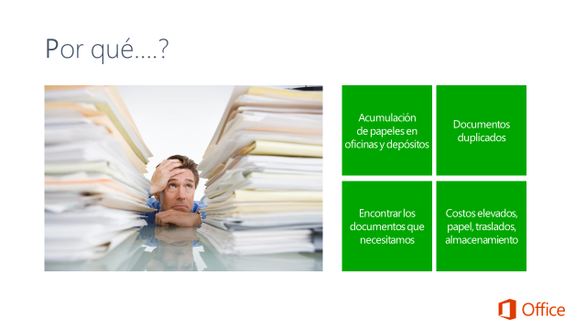





Almacenamiento
Documentos duplicados
Encontrar
Impresión/Traslados
Notes:
http://es.wikipedia.org/wiki/Oficina_sin_papel
http://en.wikipedia.org/wiki/Paperless_office
Algunas personas usan lo que han impreso sólo por un minuto
Costo de la compra de papel de impresión, fax / copiadora equipos y materiales de construcción, la distribución, los costos de correo, servicios de mensajería, material de archivo y gabinetes, espacio de almacenamiento, así como el tiempo del personal pasaron en el manejo, administración y presentación en papel.
El costo para las empresas para el manejo del papel supera las 30 veces el valor del mismo

Slide 9

Almacenamiento
Documentos duplicados
Encontrar
Gobernabilidad

Slide 10
¿Cómo sería el proceso?

Slide 11
Definición
Procesos
Arquitectura Información
Administración de Contenido
Análisis de Información
Entender que necesita el negocio y cuales son las políticas corporativas
Definición de una arquitectura de información corporativa
Implementación
del portal ECM
Incorporación de procesos
Notes:
Fase 1: Análisis de Negocio
Mapa general de arquitectura con diferentes secciones y subsecciones.
Vamos a ir creando el ECM de cada sitio.
Comenzamos con los sitios mas sencillos.
Entregables de la etapa: documento en donde quedan bien definidas todas las secciones y subsecciones de la organización.
Fase 2: Definición de la Arquitectura de Información
Indexación
Clasificación
Catalogación
Taxonomía
Metadata
Relaciones
Experiencia al usuario
Políticas
Procesos
Fase 2: Seguridad de la Información
Roles
Permisos de acceso, uso, alteración, modificación, divulgación
Auditoría
Fase 2:Portal de ECM
Visión y alcances, diseño, desarrollo, implementación y operación
Fase 3: Componente de BI
Visión y alcances, diseño, desarrollo, implementación y operación

Slide 12
Continuo
Solución de ECM
Definición de la arquitectura de la información
Diseño de los tipos de contenidos (documentos) y metadatos
Definición
Diseño
Desarrollo
Implementación
Operación
Desarrollo e Implementación
SharePoint ☺
Puesta en Producción
Iteración 1
Iteración 2
Iteración n

Slide 13



Resolución
Blanco y Negro
Documentos - Folios
Extracción Metadatos

Slide 14
¿Por qué SharePoint?

Slide 15









Social
Compartir
Documentos
Apps
Follow
Comunidades
Visio
Workflows
Office Web
Search
BI
Mobile
Office Web Apps

Slide 16
Para una solución ECM
ECM
WCM
Metadatos
Tipos de Contenidos
Flujos de
Trabajo
Ruteo de
Documentos
Manejo de Registros
Conjunto de
Documentos
Etiquetas
Valoración
Social
Plataforma
Servicios centralizados ,
Búsqueda, Taxonomía, BCS, Social
Arquitectura Escalable
BD
Distribuidas
Seguridad
Integrada
API

Slide 17
Crear - Capturar

Slide 18
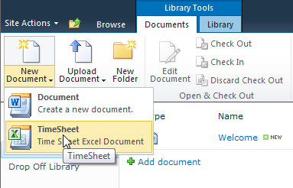
Tipos de Contenidos
Plantillas de documentos
Word
Excel
Asociación de metadatos
Manejo
Centralizado
Procesos de negocio y
Políticas

Slide 19
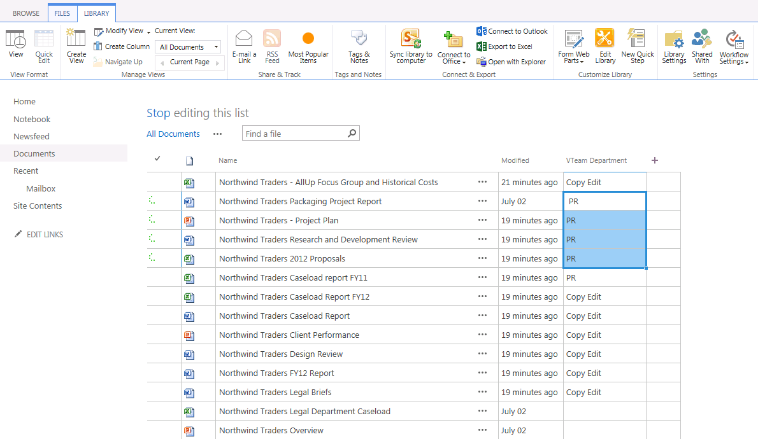
Metadatos
Conjuntos de Términos
Almacenes globales o por departamentos
Palabras Claves
Navegación
Búsquedas
Vinculación con Documentos y Registros

Slide 20
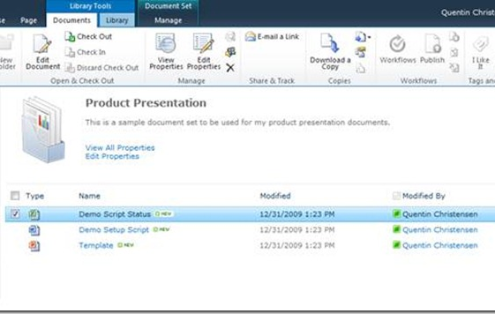
Conjunto de Documentos
Administración
Colecciones
de Documentos
Herencia
De
Metadatos
Políticas
Versiones
Procesos
Documentos
Predeterminados

Slide 21
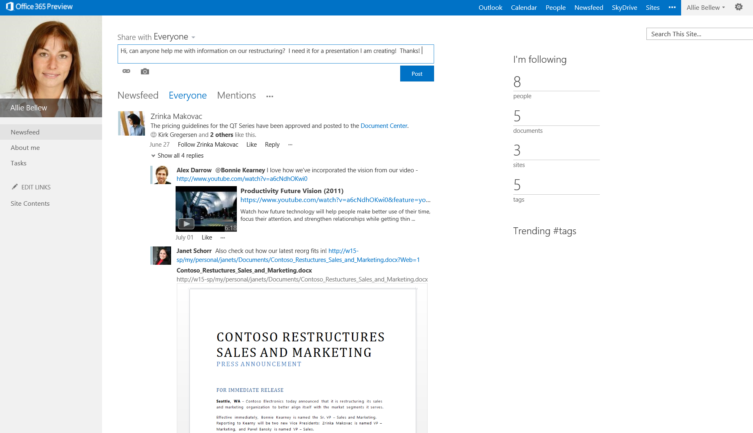
Social…
Compartir
Palabras
Claves
Seguir
Comentarios
de los
Usuarios

Slide 22
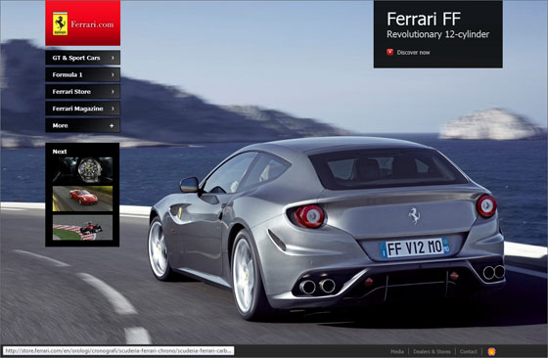
Administración Contenido Web - WCM
Manejo y
Administración
de plantillas
Flujos de trabajo
Manejo
de
Versiones
Sincronización
de contenido
entre Granjas

Slide 23
Controlar - Administrar

Slide 24
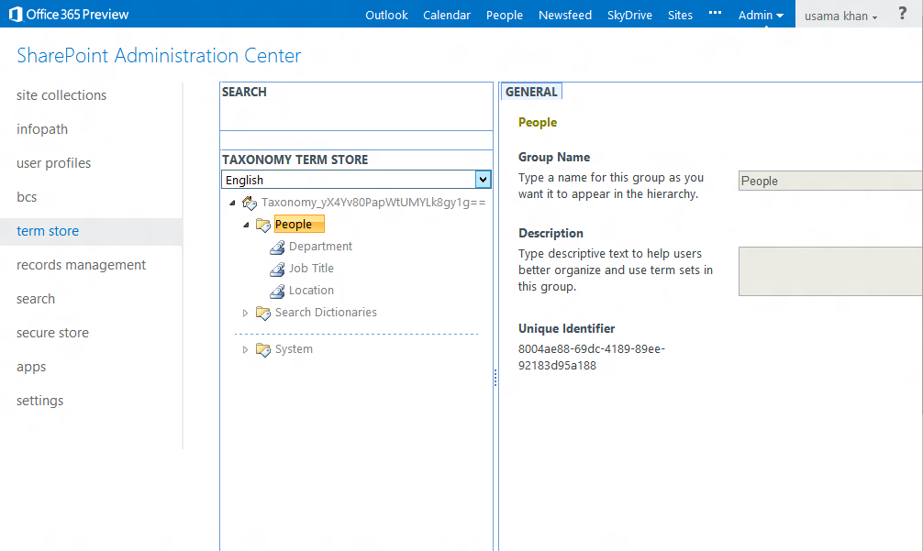
Taxonomía
Metadatos
Corporativos
Administración
Descentralizada
Manejo de
Idiomas
Compartir el Servicio Entre
Granjas

Slide 25
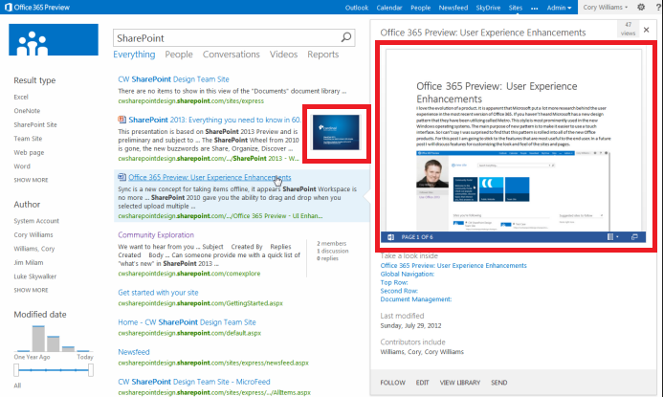
Búsqueda
Acceso al
Contenido
de los
Documentos
Páginas de
Resultados
Según el
Tipo de Contenido
Búsqueda Avanzada y Paneles de Refinamiento basado en Metadatos
Búsqueda de Personas

Slide 26
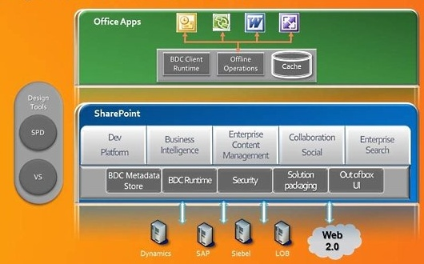
Servicios de Conectividad Empresarial (BCS)
Orígenes
de datos
Externos
Metadatos
en Documentos y
Registros de Listas
Vinculación Con Documentos

Slide 27
Proteger

Slide 28
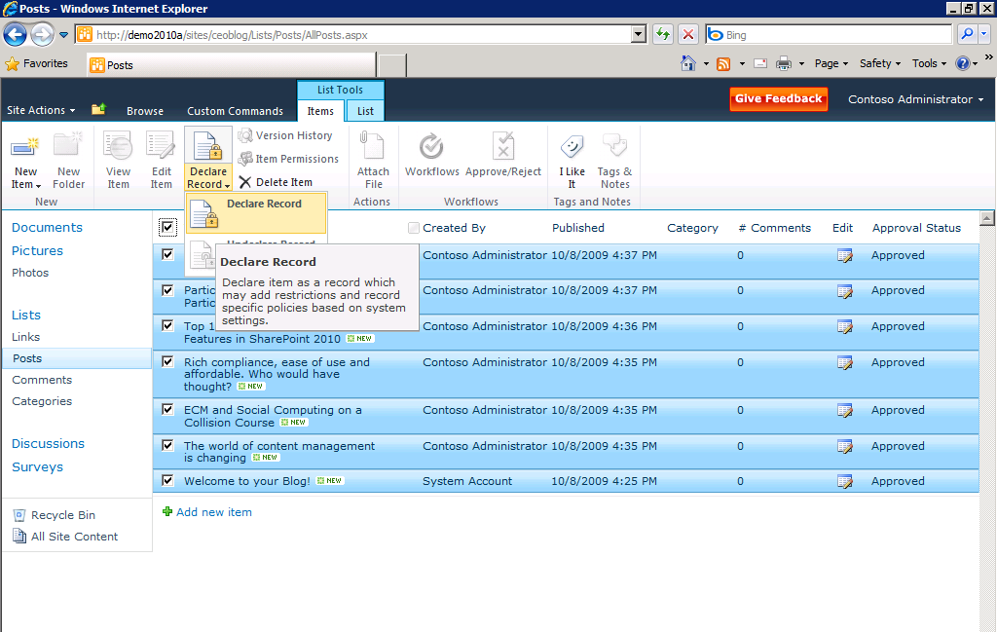
Manejo de Registros
Centro
De
Registros
Administración
de Registros
en Bibliotecas
de Documentos
Retención y Expiración
Declaración
Manual
y/o
Automática

Slide 29
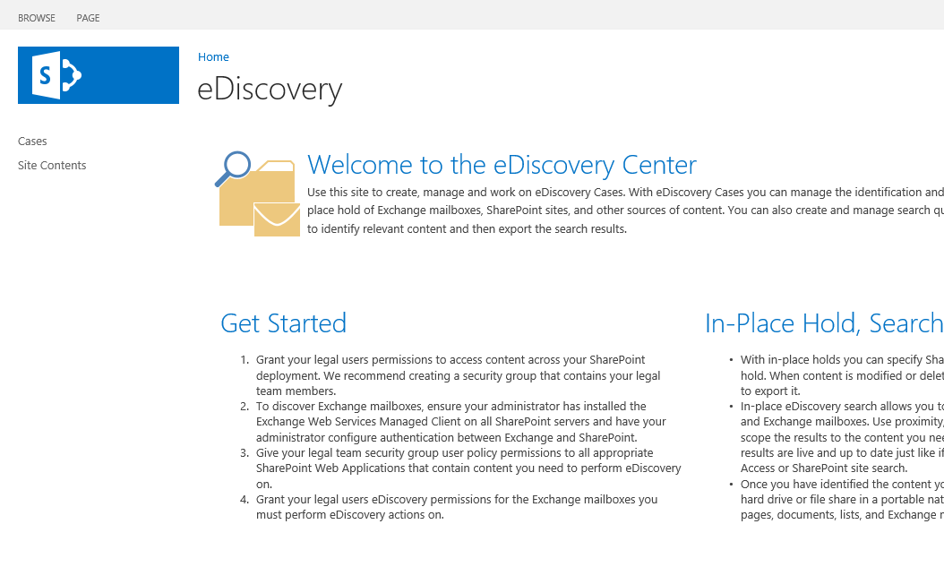
eDiscovery
SharePoint
Exchange
Motor de Búsqueda
Protección de la información

Slide 30
Caso de Éxito

Slide 31
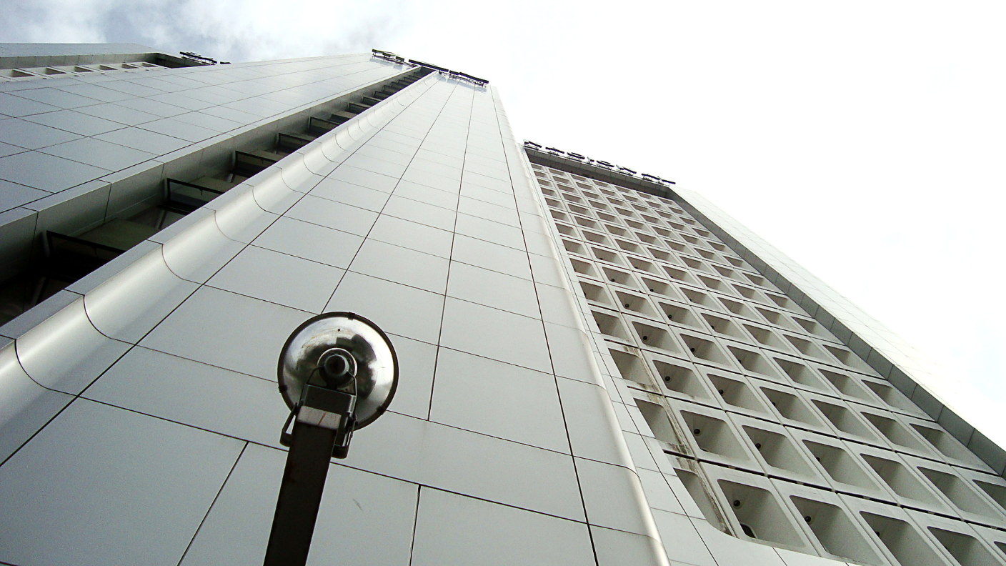




30% Almacenamiento
50% Traslado
Cumplimiento de las nuevas normas gubernamentales
40% mas de productos colocados en clientes
100% de mejoras en los tiempos
Notes:
Estos son los resultados de una encuesta realizada a entidades financieras en Norteamérica, donde se resaltan las áreas o procesos que mas se están gestionando para la erradicación del uso del papel:
Vemos que el proceso de depósitos es el mas avanzado a la fecha, seguido de los prestamos de clientes, prestamos comerciales, hipotecas, etc.

Slide 32
¿Qué debo hacer?

Slide 33
Comenzar
1. Gestión de Cambio (Físico a digital)
2. Arquitectura de la Información
3. Arquitectura de la Infraestructura
4. Diseño de la Solución
5. Implementación y puesta en marcha
ECM
Notes:
ACE Solution - ECM
1. Gestión de Cambio (Físico a digital)
Definición de Roles, y estructura de involucrados, plan de transferencia de conocimiento, estrategia de culturización
2. Arquitectura de la Información
Definición de estructuras y taxonomías del Gestor de Contenido, esquema de permisos y roles. Definición de metadata asociada los tipos de contenido identificados
3. Arquitectura de la Infraestructura
Diseño lógico y físico de los servidores, diseño de la plataforma de almacenamiento, procedimientos de respaldos y monitoreo de la solución
4. Diseño de la Solución
Contexto normativo y legal, firma digital, integración con sistemas internos de la organización, Establecimiento de políticas de retención y asociaciones entre las tipologías documentales y las políticas de retención.
5. Implementación y puesta en marcha
En el ambiente de producción del cliente

Slide 34
Demo: Desplegando archivos de diseño

Slide 35
Q&A

Slide 36
Fabian Imaz
SiderysBsn
Arquitecto
MVP SharePoint Server
http://www.siderysbsn.com
http://blog.siderys.com
@fabianimaz

